Slide 1
A munkaügyi kapcsolatok rendszere – 6. Participáció
László Gyula, Sipos Norbert

Slide 2

(1) A participáció

Slide 3
Vállalati-üzemi szintű részvétel
Ismérvek | A PARTICIPÁCIÓ
funkciója | érdekképviselet, érdekvédelem, érdekegyeztetés
tárgya | a munkaviszonyhoz kapcsolódó gazdasági, szociális érdekeit érintő vezetői döntések (munkafeltételek, munkakörülmények)
célja | az üzemi folyamatokban a munkavállalókat érintő vezetői döntések "kívülről történő befolyásolása"
szervezete | üzemi tanács
szervezése | munkavállalói jog, mindenki választó és választható
autonómia | képviseleti demokrácia
egymásra utaltság | a vállalati szintű munkavállalói érdekképviselet megkettőződése – együtt vagy külön…

Slide 4
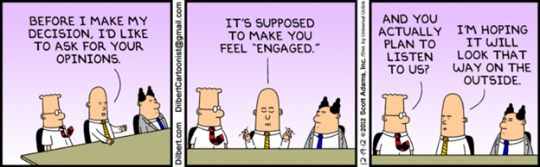

Slide 5

(2) A participáció
európai modelljei

Slide 6

A participáció európai modelljei I.
(1) A létesítés alapja:
jogszabály
megállapodás
(2) A működés szintje:
vállalat-irányítási szint
üzemi szint
(3) A hatáskör kiterjesztése:
német modell: együttdöntés és együttműködés
francia modell: konzultáció
Notes:
Jogszabály vs. megállapodás. Miért akarjuk alátámasztani? A kontinentális inkább jogszabály, az angolszász inkább a megállapodás.
Vállalat-irányítás szintje: a taggyűlés az egyetlen irányítási szint egy kft. esetében, míg az operatív tevékenységek az üzemi szinten az ügyvezetés szintjén valósulnak meg. Rt esetén az ügyvezetésen felül ott van az igazgatóság és a felett van a közgyűlés, vagyis kétszintű a stratégiai irányítás. Ott az igazgatóság szintje az, ahol érdemes elgondolkodni rajta, hogy megjelenhet-e vagy sem.
Előnyök/hátrányok: (1), (2), (3) melyiket választanák? Elvileg, illetve itt és most Magyarországon.

Slide 7
A participáció európai modelljei II.
(4) A participáció szervezete:
üzemi tanács, nincs szakszervezet
üzemi tanács = szakszervezet
üzemi tanács nincs, csak szakszervezet
(5) Az üzemi tanács összetétele:
csak munkavállalói képviselet
munkavállalói képviselet, elnöke az igazgató
paritásos munkavállaló/menedzsment képviselet
(6) Kollektív szerződéses jogosultság:
csak üzemi megállapodás
„kollektív” szerződés is (ha nincs szakszervezet)
Notes:
(6) Üzeminek nincs joga sztrájkot szervezni, van választás, de nincs közvetlen tagsága és beszámolási kötelezettsége, úgy működik mint a parlament.
Előnyök/hátrányok: (4), (5), (6) melyiket választanák? Elvileg, illetve itt és most Magyarországon.

Slide 8
A vállalati szintű részvétel Európában
Ország | Vállalati jellemzők | A vezető testület | A részvétel mértéke | Képviselők választása
Ausztria | > 300 fős vállalat | felügyelő­tanács | egyharmad | az ÜT delegálja
Dánia | > 50 fős Rt és Kft | felügyelő­tanács | 2 fő | az összes dolgozó^{x}
Hollandia | min. 100 fős vállalat | felügyelő­tanács | külsők, az ÜT és a tulaj. jelöl
Írország | állami vállalat | igazgató­tanács | egyharmad | SZ jelölés
Luxemburg | > 1000 fő v. 25 % áll.tu | felügyelő­tanács | egyharmad | az összes dolgozó
Norvégia | > 50 fő > 200 fő | igazgatóság váll. gyűlés | egyharmad (min. 2 fő) | az összes dolgozó ^{x}
NSZK (1951) | > 1000 fős Montan-Rt. | felügyelő­tanács | egyharmad (min. 4 fő) | az összes dolgozó ^{x}
NSZK (1952) | > 500 fős nem családi | felügyelő­tanács | 5 MV, 5 tul. 1 semleges | 3 főt a SZ., 2 főt az ÜT delegál
NSZK (1976) | > 2000 fős Montan kiv. | felügyelő­tanács | 5 MV, 5 tul. elnöki dupla | 3 főt a SZ., 1 főt vez. alk. jelöl
Svédország | min. 25 fős vállalat | igazgató­tanács | 2 fő + 2 fő tanácskozási | az összes dolgozó ^{x}
x feltéve, hogy ezt megelőzően a dolgozók többsége a részvétel mellett döntött

Slide 9
Az üzemi szintű részvétel Európában
Ország | Min. létsz. | Össze­ tétel | Tagok száma | Idő­tart (év) | Jelö­ lés | A vezetés részvétele
Németország | 5 | MV | 1-31 | 3 | MV | meghívásra
Olaszország | 15 | MV |  | 2 | MV (SZ) | kizárt
Franciaország | 50 | MV(SZt) | 3-15 | 2 | SZ | elnök az ig.
Hollandia | 35 | MV | 3-25 | 2 | MV SZ | minden 2-ik ül
Belgium | 100 | MV/VEZ | 6-25 | 4 | SZ | elnök az ig.
Luxemburg | 15 | MV/VEZ | 6-16 | 4 |  | elnök az ig.
Ausztria | 5 | MV | 1-35 | 3 | MV | meghívásra
Norvégia | 50 | MV(SZh)/VEZ |  | 2 | MV/VEZ | paritásos
Svédország | 50 | MV(SZh)/VEZ |  |  |  | paritásos
Dánia | 35 | MV(SZh)/VEZ | 4-12 | 2 | MV/VEZ | paritásos
Spanyolország | 50 | MV | 5-21 | 2 | MV SZ | meghívásra
Portugália | - | MV | 3-11 |  | MV | meghívásra
Görögország | 20 | MV | 3-7 | 2 | MV | meghívásra
MV = munkavállalók, SZ = szakszervezet, SZt = SZ tanácskozási joggal, SZh = SZ bizalmik hivatalból, VEZ = vállalati vezetők

Slide 10
(3) A participáció európai modelljeinek hazai megjelenése

Slide 11

A participáció hazai működése I.
(1) A létesítés alapja:
jogszabály
(2) A működés szintje:
üzemi szint
(3) A hatáskör kiterjesztése:
jellemzően konzultáció, nagyon kevés az együttdöntés
Notes:
Jogszabály vs. megállapodás. Miért akarjuk alátámasztani? A kontinentális inkább jogszabály, az angolszász inkább a megállapodás.
Vállalat-irányítás szintje a taggyűlés egy kft. esetében, míg az operatív tevékenységek az üzemi szinten az ügyvezetés szintjén valósulnak meg. Rt esetén az ügyvezetésen felül ott van az igazgatóság és a felett van a közgyűlés. Ott az igazgatóság a szintje ahol érdemes elgondolkodni rajta, hogy megjelenhet-e vagy sem.

Slide 12

A participáció hazai működése II.
(4) A participáció szervezete:
üzemi tanács + szakszervezet
párhuzamos érdekképviselet, tájékozódási/konzultációs jogok
(5) Az üzemi tanács összetétele:
csak munkavállalói képviselet
(6) Kollektív szerződéses jogosultság:
csak üzemi megállapodás és korlátozott „kollektív” szerződés is (ha nincs szakszervezet)
Notes:
(4) Európában jellemzően egy érdekérvényesítési forma van. Mo-n jellemzően mindkettő van, egymással átfedő jogokkal, pofozkodjatok egymással gyerekek.

Slide 13

(4) Az üzemi tanácsok
hazai szabályozása
(Mt 72., 235-269.§)

Slide 14
A részvétel képviseleti lehetősége
15 munkavállaló alatt | nem lehetséges
16-50 munkavállaló | üzemi megbízott
51- munkavállaló | üzemi tanács, létszáma Mt. alapján
Részlegenként (telephelyenként)
Választás útján
Központi és vállalatcsoport szinten is, delegálás útján (nincs hierarchia!)
Nközi szint: Európai Üzemi Tanács
Notes:
A MA és a MV-k együttműködése, a MA döntéseiben való részvétel céljából a MV-kat az üzemi megbízott, az üzemi tanács (ÜT), a központi üzemi tanács (KÜT), valamint a vállalatcsoport szintű üzemi tanács képviseli.
Ha a munkavállalók megelőző félévre számított átlagos létszáma a tizenöt főt meghaladja, üzemi megbízottat, ha az ötven főt meghaladja, üzemi tanácsot választanak. Az ÜT-k delegáltjaikkal KÜT-t hozhatnak létre.
ÜT választásra a munkáltatóval munkaviszonyban álló és az adott telephelyen dolgozó munkavállaló jogosult. Üzemi tanácstaggá az a munkavállaló választható, aki legalább hat hónapja a munkáltatóval munkaviszonyban áll és az adott telephelyen dolgozik, kivéve, ha munkáltatói jogot gyakorol, a vezető hozzátartozója, a választási bizottság tagja.

Slide 15

Az ÜT létszáma
Az üzemi tanács tagjainak száma, ha a munkavállalók létszáma
A központi üzemi tanács létszáma max. tizenöt fő.
Az üzemi tanácsot öt évre választják.
A munkavállalók száma (fő) | Az üzemi tanács tagok száma (fő)
51 - 100 | 3
100 - 300 | 5
301 - 500 | 7
501 – 1 000 | 9
1 001 – 2 000 | 11
2 001 - | 13
Notes:
Az üzemi tanács választása
A választás előkészítése, lebonyolítása, a választási eljárás szabályainak megállapítása a választási bizottság feladata.
Jelöltet állíthat a MV-k legalább tíz százaléka, vagy ötven MV, vagy a munkáltatónál képviselettel rendelkező SZ.
Az üzemi tanács tagjait titkos és közvetlen szavazással választják.
A választás érvényességének feltétele >50% részvétel. Megválasztott az, aki a legtöbb, de min. 30%-nyi szavazatot kapott.
Érvénytelen választás esetén kilencven napon belül meg kell ismételni. Az érvényesség feltétele >1/3 részvétel. Újabb választást legkorábban egy év elteltével lehet tartani.
Az ÜT visszahívásáról szavazást kell tartani, ha azt a MV-k min. 30%-a indítványozza. Az érvényesség feltétele >50% részvétel. A visszahíváshoz a szavazatok >2/3-a szükséges.

Slide 16
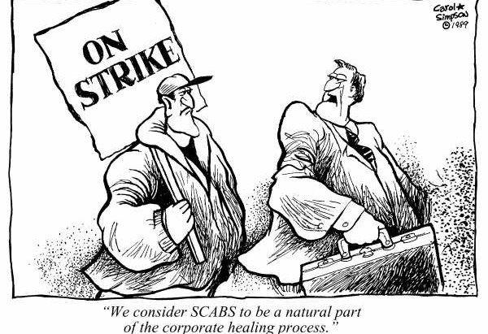
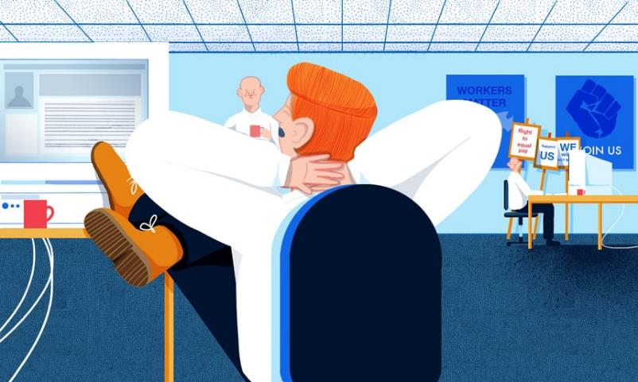
Az üzemi tanács működése
Munkaidő-kedvezmény (10%, 15% elnöknek), távolléti díjjal
8 napon belül véleményez, egyébként egyetért
Indokolt költségek MA-t terhelik
Munkajogi védelem elnöknek
Sztrájk:
pártatlan
nem szervezhet
nem támogathat
nem akadályozhat
résztvevő tag megbízatása szünetel
Notes:
Az üzemi tanács – tagjai közül – elnököt választ.
Az ÜT elnökét havi munkaideje 15, tagját 10%-ának megfelelő munkaidő-kedvezmény illeti meg, ennek tartamára távolléti díj jár. Az ÜT egyetértése szükséges ahhoz, hogy a munkáltató felmondhassa az elnök munkaviszonyát.
Az üzemi tanács a munkáltatói intézkedéssel kapcsolatos álláspontját nyolc napon belül írásban közli, az egyet nem értés indoklásával. Ha nem reagál, az egyetértést jelent.
Az üzemi tanács a munkáltatónál szervezett sztrájkkal kapcsolatban pártatlan magatartásra köteles, sztrájkot nem szervezhet, a sztrájkot nem támogathatja, és nem akadályozhatja. Az üzemi tanács sztrájkban részt vevő tagjának megbízatása a sztrájk idejére szünetel.

Slide 17

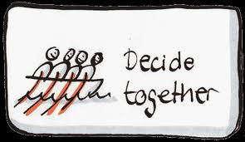

Az üzemi tanács feladata és jogköre
Közösen dönt jóléti célú pénzeszközök felhasználásáról
Jogosult tájékoztatást kérni (MA nem utasíthatja el)
a) a gazdasági helyzetét érintő kérdésekről
b) a munkabér, munkarend változásáról
c) foglalkoztatottak számáról, munkaköri megnevezés
Konzultáció alatt, max. 7 napig nem hajtható végre
Félévente tájékoztatja a MV
MA 15 nappal döntés előtt véleményeztet (átszervezés, beruházás, adatkezelés, MV ellenőrző eszközök, munkafeltételek, képzés, munkarend, munka díjazás, munka-magánélet egyensúly stb.)
Notes:
Az üzemi tanács feladata a munkaviszonyra vonatkozó szabályok megtartásának figyelemmel kisérése.
A munkáltató és az üzemi tanács közösen dönt a jóléti célú pénzeszközök felhasználása tekintetében.
Jogosult tájékoztatást kérni és az ok megjelölésével tárgyalást kezdeményezni, amelyet a MA nem utasíthat el. A munkáltató félévente tájékoztatja az üzemi tanácsot
a) a gazdasági helyzetét érintő kérdésekről,
b) a munkabérek változásáról, a bérkifizetéssel összefüggő likviditásról, a foglalkoztatás jellemzőiről, a munkaidő felhasználásáról, a munkafeltételek jellemzőiről,
c) a munkáltatónál foglalkoztatott munkavállalók számáról és munkakörük megnevezéséről.
Az üzemi tanács félévente tájékoztatja tevékenységéről a munkavállalókat.
A MA döntése előtt min.15 nappal kikéri az ÜT véleményét a munkavállalók nagyobb csoportját érintő munkáltatói intézkedések és szabályzatok tervezetéről, különösen
a) a MA átszervezése, átalakítása, szervezeti egység önálló szervezetté alakítása,
b) termelési-beruházási program, új technol. bevezetése, a meglévő korszerűsítése,
c) a munkavállalóra vonatkozó személyes adatok kezelése és védelme,
d) a munkavállaló ellenőrzésére szolgáló technikai eszköz alkalmazása,
e) az egészséges és biztonságos munkafeltételek kialakítására szolgáló intézkedés,
f) az új munkaszervezési módszer, a teljesítményköv. bevezetése, módosítása,
g) a képzéssel összefüggő tervek,
h) a foglalkoztatást elősegítő támogatások igénybevétele,
i) az egészségkárosodást szenvedett vagy a megváltozott munkaképességű munkavállalók rehabilitációjára vonatkozó intézkedések tervezete,
j) a munkarend meghatározása,
k) a munka díjazása elveinek meghatározása,
l) a munkáltató működésével összefüggő környezetvédelmi intézkedés,
m) az egyenlő bánásmód követelményének megtartására és az esélyegyenlőség biztosítására irányuló intézkedés,
n) a családi élet és a munkatevékenység összehangolása,
o) munkaviszonyra vonatkozó szabályban meghatározott egyéb intézkedés.
Az üzemi megállapodás az MT egyes szabályaitól nem térhet el:
a) a konzultáció min. 7 napos halasztó hatálya (233. §),
b) az ÜT indokolt költségei a MA-t terhelik (236. § (4)),
c) az ÜT választási és megszűnési szabályai (238–249. §, 252–255. §),
d) az ÜT működésének alapszabályai, a MV-i tájékoztatás lehetőségének biztosítása a MA részéről (259. §, 261. §),
e) az ÜT sztrájk-semlegessége (266–268.§).
Az üzemi megállapodás az ÜT jogait (262–265. §) nem korlátozhatja.
A MA, ha csoportos létszámcsökkentést tervez, az üzemi tanáccsal tárgyalni köteles, ezt megelőzően legalább hét nappal köteles az ÜT-t írásban tájékoztatni a tervezett csoportos létszámcsökkentés okáról, az érintett MV-k létszámáról, a létszámcsökkentés végrehajtásának tervezett tartamáról, időbeni ütemezéséről, a kiválasztás szempontjairól, valamint a munkaviszony megszüntetésével kapcsolatos juttatás feltételéről és mértékéről.
A munkáltató tárgyalási kötelezettsége a megállapodás megkötéséig, de min. tizenöt napig áll fenn.
A tárgyalásnak – a megállapodás érdekében – ki kell terjednie a csoportos létszámcsökkentés elkerülésének lehetséges módjára, eszközére; elveire; következményeinek enyhítését célzó eszközökre, valamint az érintett munkavállalók számának csökkentésére.

Slide 18
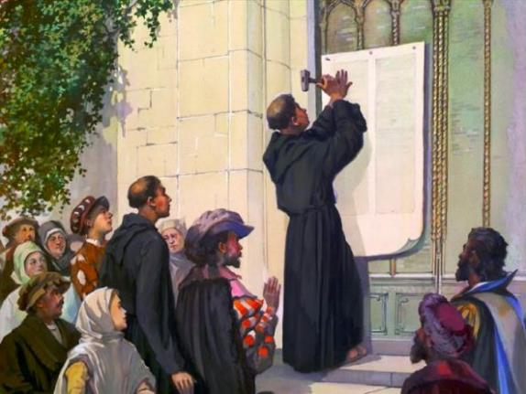
A működést elősegítő jogok
Hirdetmények elhelyezése
Munkajogi védelem csak az elnöknek!
Költségek biztosítása
Információs jogok
Konzultáció
Üzemi megállapodás lehetősége (bér kivételével lényegében KSZ, ha nincs jogosult SZ)
Munkaügyi jogvita indításának joga

Slide 19
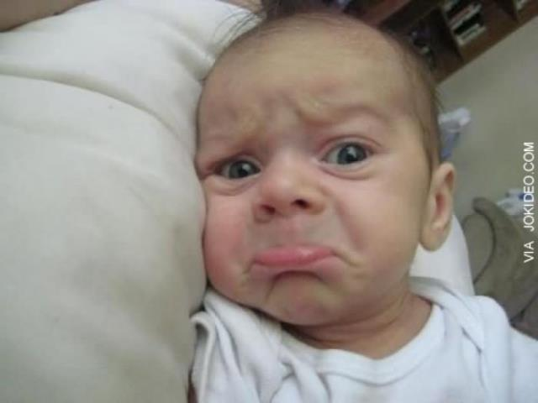
A participáció gyengült
Az Üzemi Tanácsok pozíciója jelentősen gyengült! Ezen belül is a köztulajdonban álló munkáltatóknál működő ÜT-ké még inkább!
Jogérvényesítés gyengülése MA nem teljesítésnél
Az együttdöntési jog szűkítése (ingatlanok)
Tisztségviselői védelem megszűnése (kivéve az elnök)
A munkaidő kedvezmény csökkenése.
Az ÜT elnök díjazásának lehetősége megszűnt
Az Üzemi Megállapodás határozott idejűvé vált.

Slide 20
Köszönjük a figyelmet!

Slide 21
Forrás, felkészülés
IRODALOM
László et al. (2017): Az érdekek összehangolása, az érdekegyeztetés rendszerei. 9.1.4., 9.4. alfejezetei
FELKÉSZÜLÉS a következő alkalomra
László et al. (2017): Az érdekek összehangolása, az érdekegyeztetés rendszerei. 9.5.2., 9.5.3., 9.6.1. alfejezetei

